Slide 1
DA#을 활용한 개체관계도
201501967 조기성
201501890 김병찬

Slide 2
3문단
강사나 관리직원을 채용하면 그들에 대한 정보를 관리해야 하는데, 한글성명, 영문성명, 주민등록번호, 성별 등의 기본 정보 와 함께 주민등록지주소, 거주지주소, 집전화번호, 핸드폰번호, 비상연락전화번호(본인 연결이 가능한 2차 연락전화번호), 이메일 등 연락처정보를 관리하며, 매월 강사료나 급여를 지급하기 위한 계좌정보로서 은행코드, 계좌번호, 예금주명 등을 관리한다. 또한 각 직원이 어느 센터에서 채용되었는지 알아야하기 때문에 채용센터에 대한 정보와 입사일자를 관리해야 하며, 이와 함께 현재 근무하고 있는 센터, 과거에 근무했던 센터들의 정보와 그 근무 기간등을 관리해야 한다. 또한 수강생들이 수강신청을 할 때 참조할 수 있도록 강사 프로필 정보를 제공하기 위해 프로젝트나 강의 등에 대한 경력사항, 담당과목, 보유자격증 등에 대한 정보와 프로필용 사진을 관리해야한다. 채용된 직원들에 대해서는 강사나 관리직원을 따로 구분하지 않고 직원번호를 부여하여 관리한다.

Slide 3
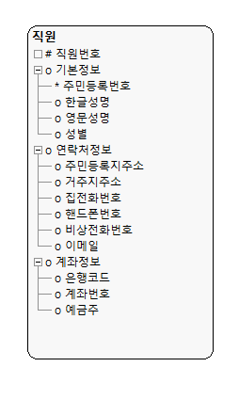
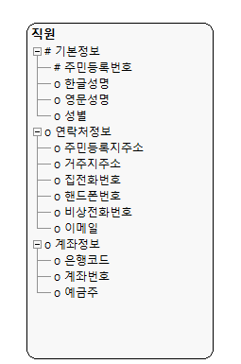
DA#

Slide 4
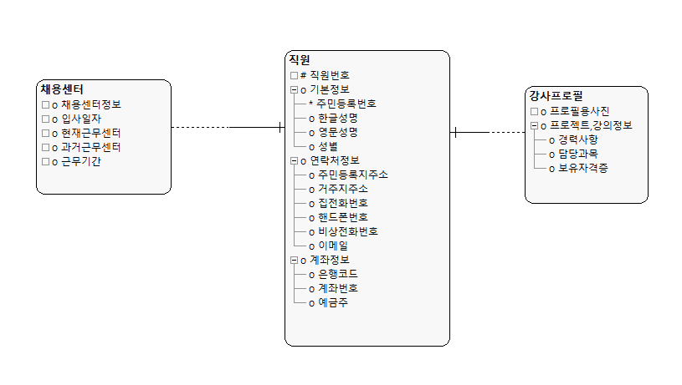
DA#

Slide 5
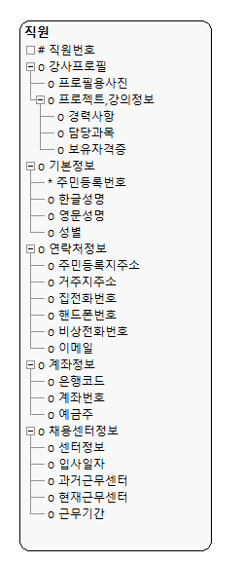
DA#

